Slide 1
II Principio

Slide 2
Processi impossibili in condizioni adiabatiche
STATO A | STATO B
Due blocchi di Cu uguali, a contatto, uno a 20 °C e l’altro a 30 °C | Entrambi i blocchi a 25 °C
Gas a temperatura T in metà recipiente, altra metà vuoto | Gas a temperatura T occupa tutto il recipiente
Un gas X occupa metà recipiente con pareti adiabatiche, il gas Y l’altra metà | La miscela di gas X Y occupa tutto il recipiente
Un recipiente con pareti adiabatiche, di volume V, con 2 moli H2 e 1 mole O2 e un catalizzatore e a temperatura T | Un recipiente con pareti adiabatiche di volume V, con 1 mol H2O. La T è maggiore di una quantità che dipende dal calore di reazione

Slide 3
Trasformazioni spontanee e non
Una trasformazione spontanea è un cambiamento che ha una tendenza a verificarsi senza che sia necessario compiere lavoro per farlo avvenire.
  Una trasformazione spontanea ha una tendenza naturale a verificarsi
Una trasformazione non spontanea è un cambiamento non ha alcuna tendenza naturale a verificarsi

Slide 4
Le trasformazioni non spontanee possono essere indotte ad avvenire compiendo lavoro, es:
un gas può essere compresso in un volume più piccolo spingendo un pistone
la T di un oggetto freddo può essere aumentata forzando il passaggio di una corrente elettrica
In termodinamica il termine spontaneo non ha niente a che fare con la velocità. Alcune trasformazioni spontanee sono molto veloci (es. precipitazione di AgCl), altre estremamente lente
C6H6(l) —> 6 C(s, grafite) + 3 H2(g) milioni di anni

Slide 5
II principio: enunciato di Kelvin (1)
Non è possibile alcun processo il cui solo risultato sia quello di assorbire calore da una sorgente e trasformarlo completamente in lavoro
Solo risultato, significa che il sistema è in uno stato uguale a quello iniziale. Es. in una espansione isoterma di un gas ideale si trasforma q in w, ma il gas poi si trova a V_{f}>V_{i} e p_{f}<p_{i}.
Se non fosse così si potrebbe costruire un dispositivo per prelevare calore da una regione della terra a temperatura uniforme e utilizzarlo come fonte continua di lavoro meccanico
oppure, più comunemente, calore prodotto dalla combustione di un combustibile

Slide 6
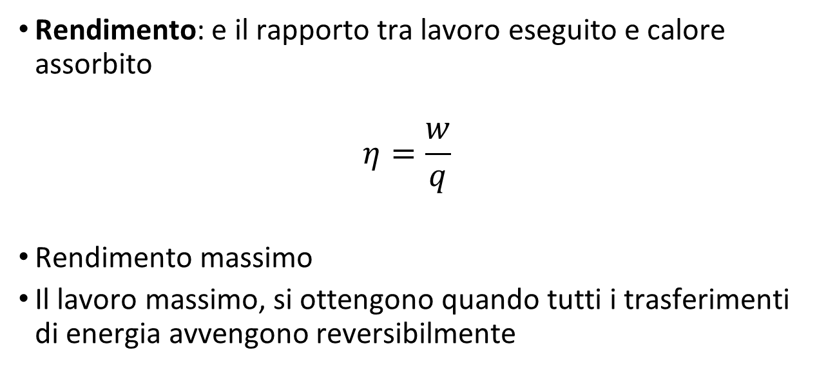
Macchine termiche, frigoriferi e pompe di calore
Le macchine termiche reali hanno sia una regione calda, la sorgente calda, che una fredda, il refrigerante
Una certa energia deve essere deve essere ceduta al refrigerante sotto forma di calore, e non può essere utilizzata per compiere lavoro
Rendimento: e il rapporto tra lavoro eseguito e calore assorbito
$$η=\frac{w}{q}$$
Rendimento massimo
Il lavoro massimo, si ottengono quando tutti i trasferimenti di energia avvengono reversibilmente

Slide 7
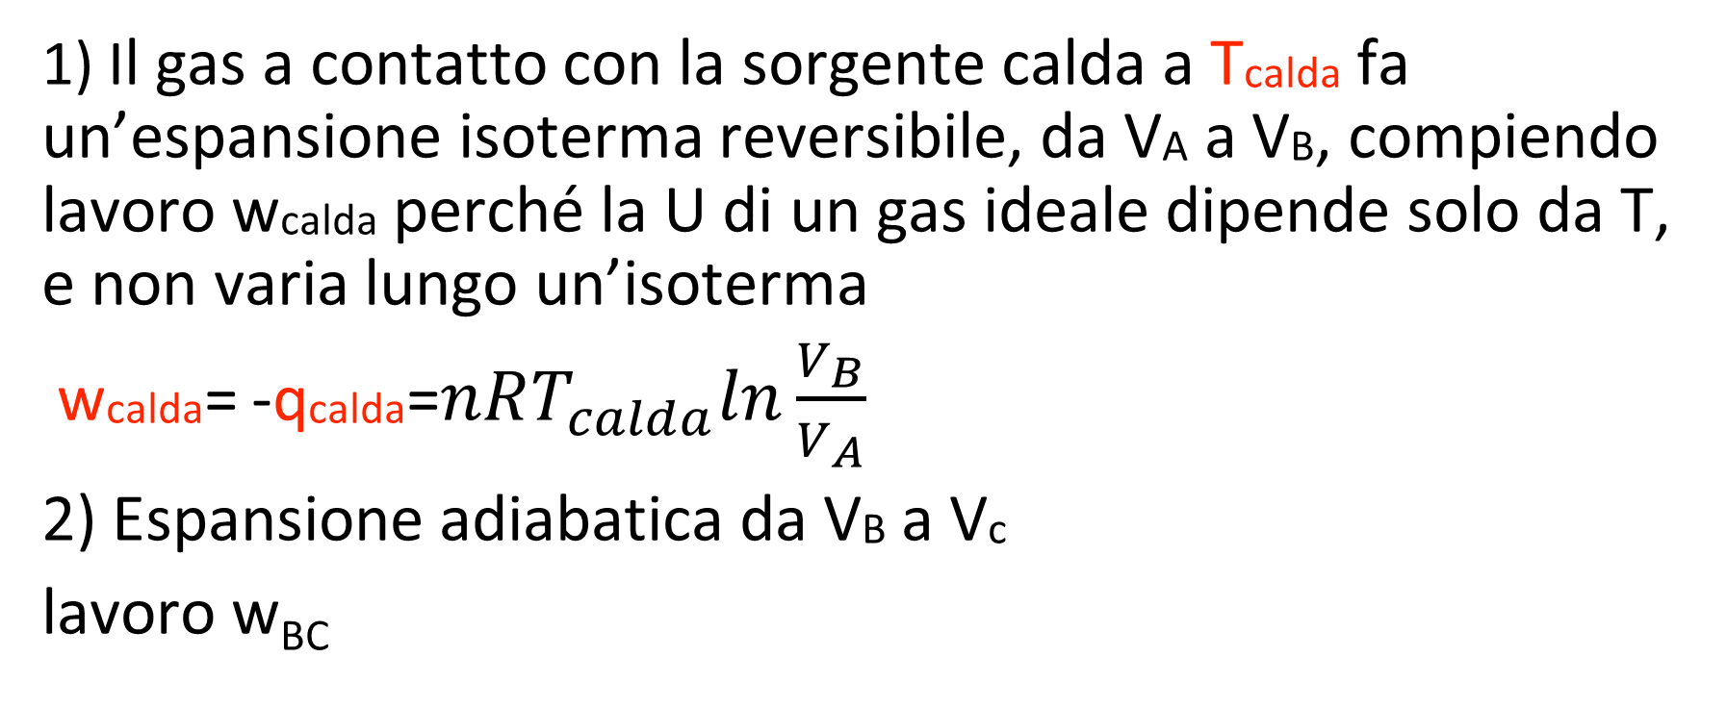
Rendimento di una macchina termica reversibile
1) Il gas a contatto con la sorgente calda a Tcalda fa un’espansione isoterma reversibile, da VA a VB, compiendo lavoro wcalda perché la U di un gas ideale dipende solo da T, e non varia lungo un’isoterma
wcalda= -qcalda=$nRT_{calda}ln\frac{V_{B}}{V_{A}}$
2) Espansione adiabatica da VB a Vc
lavoro w_{BC}

Slide 8
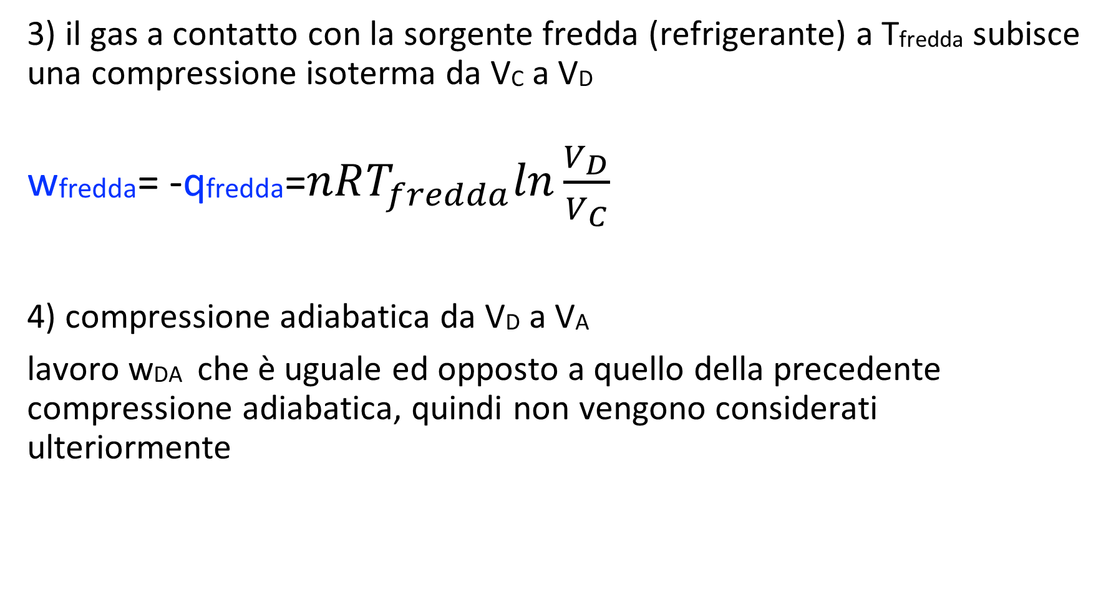
3) il gas a contatto con la sorgente fredda (refrigerante) a Tfredda subisce una compressione isoterma da VC a VD
wfredda= -qfredda=$nRT_{fredda}ln\frac{V_{D}}{V_{C}}$
4) compressione adiabatica da VD a VA
lavoro wDA che è uguale ed opposto a quello della precedente compressione adiabatica, quindi non vengono considerati ulteriormente

Slide 9
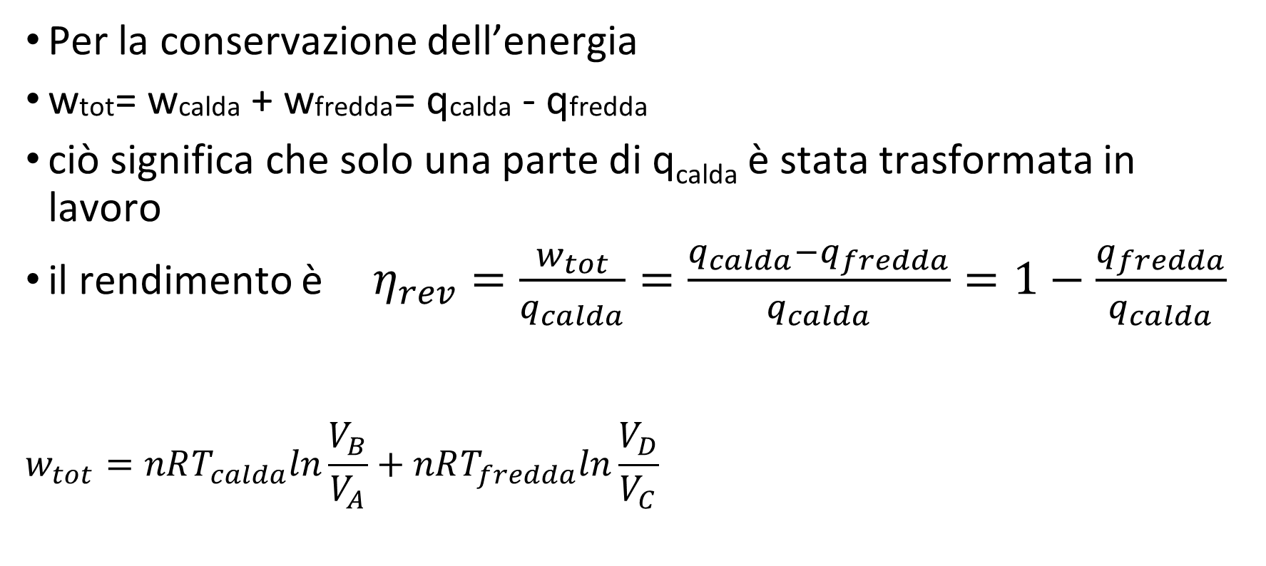
Per la conservazione dell’energia
wtot= wcalda + wfredda= qcalda - qfredda
ciò significa che solo una parte di q_{calda} è stata trasformata in lavoro
il rendimento è $η_{rev}=\frac{w_{tot}}{q_{calda}}=\frac{q_{calda}−q_{fredda}}{q_{calda}}=1−\frac{q_{fredda}}{q_{calda}}$
$$w_{tot}=nRT_{calda}ln\frac{V_{B}}{V_{A}}+nRT_{fredda}ln\frac{V_{D}}{V_{C}}$$

Slide 10
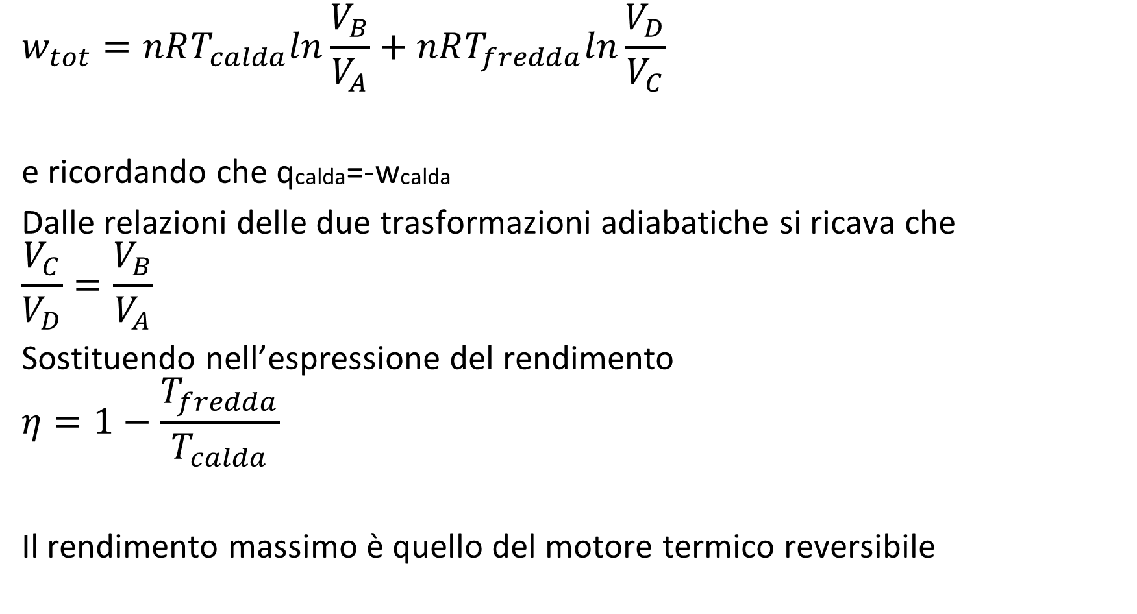
$$w_{tot}=nRT_{calda}ln\frac{V_{B}}{V_{A}}+nRT_{fredda}ln\frac{V_{D}}{V_{C}}$$
e ricordando che qcalda=-wcalda
Dalle relazioni delle due trasformazioni adiabatiche si ricava che
$$\frac{V_{C}}{V_{D}}=\frac{V_{B}}{V_{A}}$$
Sostituendo nell’espressione del rendimento
$$η=1−\frac{T_{fredda}}{T_{calda}}$$
Il rendimento massimo è quello del motore termico reversibile

Slide 11
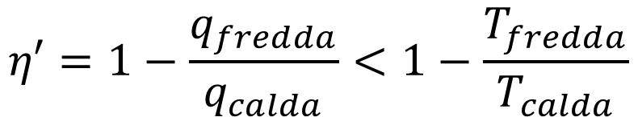
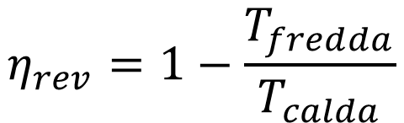
Scala assoluta delle temperature
$$η_{rev}=1−\frac{T_{fredda}}{T_{calda}}$$
vale solo per la macchina termica reversibile
Il rendimento aumenta al diminuire del valore della frazione, aumetando il denominatore o diminuendo il numeratore, T_{calda}--> ∞ e T_{fredda}--> 0
Si ha rendimento unitario quando Tfredda=0 K
Tuttavia, tutti i motori termici reali che percorrono un ciclo in un tempo finito comportano processi irreversibili e hanno rendimenti minori, η’
$$η′=1−\frac{q_{fredda}}{q_{calda}}<1−\frac{T_{fredda}}{T_{calda}}$$

Slide 12
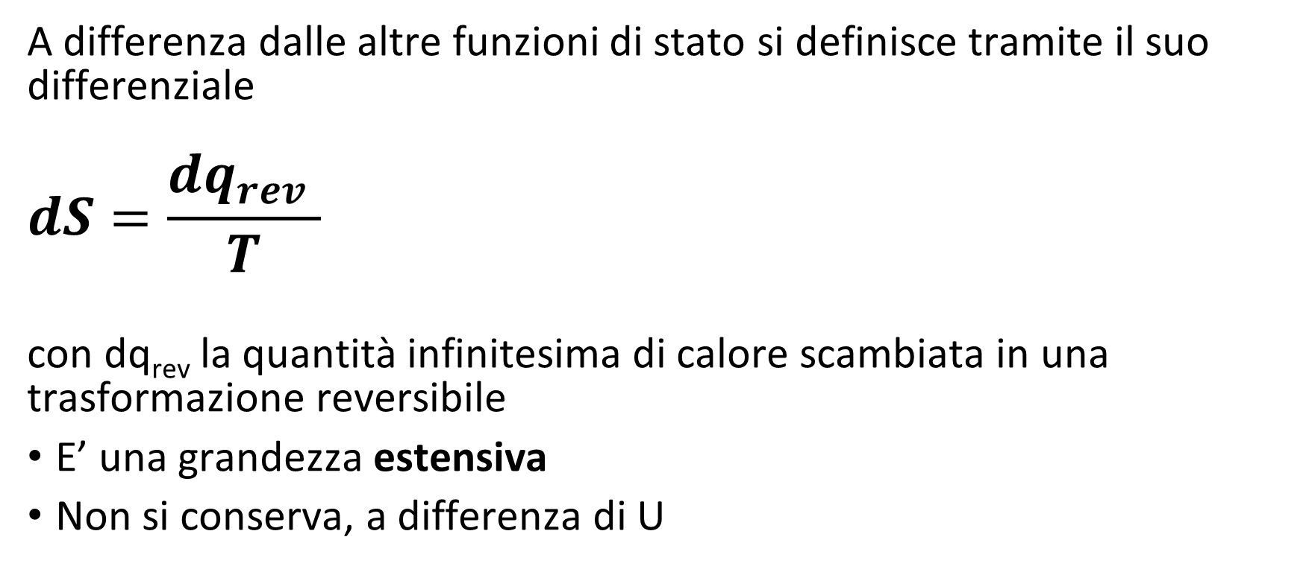
Definizione di entropia S
A differenza dalle altre funzioni di stato si definisce tramite il suo differenziale
$$dS=\frac{dq_{rev }}{T}$$
con dq_{rev} la quantità infinitesima di calore scambiata in una trasformazione reversibile
E’ una grandezza estensiva
Non si conserva, a differenza di U

Slide 13
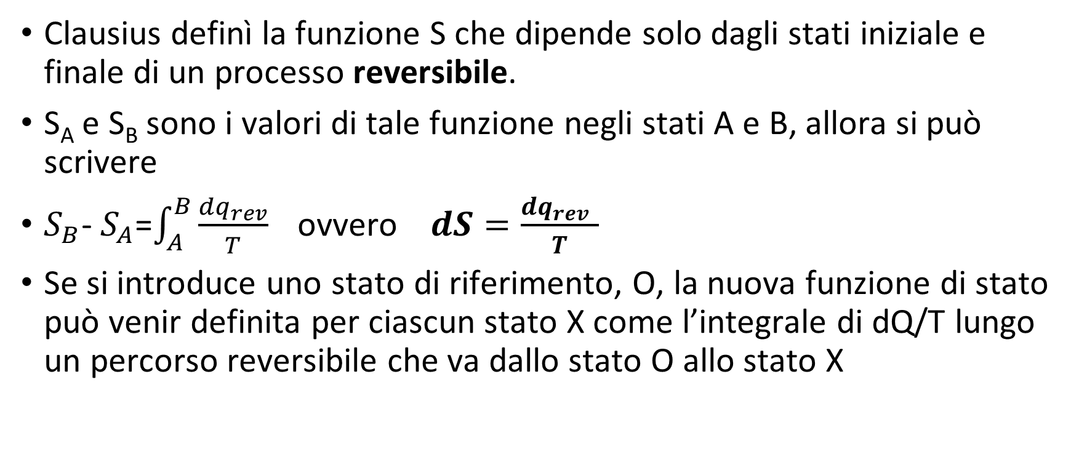
Definizione di entropia
Clausius definì la funzione S che dipende solo dagli stati iniziale e finale di un processo reversibile.
S_{A} e S_{B} sono i valori di tale funzione negli stati A e B, allora si può scrivere
$S_{B}$- $S_{A}$=$\int_{A}^{B}{\frac{{dq}_{rev}}{T}}$ ovvero $dS=\frac{dq_{rev }}{T}$
Se si introduce uno stato di riferimento, O, la nuova funzione di stato può venir definita per ciascun stato X come l’integrale di dQ/T lungo un percorso reversibile che va dallo stato O allo stato X

Slide 14
Clausius introdusse la nuova grandezza nel 1865
«… ho proposto di dare a questa grandezza S il nome di entropia, dal greco τροπη «trasformazione» … dandogli una forma che evoca l’energia…»
con il prefisso «εν» dentro

Slide 15
II principio: enunciato di Clausius (2)
Il calore non può passare spontaneamente da un corpo freddo a un corpo caldo
Ulteriore enunciato
L’entropia di un sistema di un sistema isolato aumenta nel corso di una trasformazione spontanea
dS> 0
In forma finita, dato che la S è una funzione di stato
ΔS> 0

Slide 16
Clausius, considerando l’universo un sistema isolato formula un principio cosmologico fondamentale
l’energia dell’universo è costante
l’entropia dell’universo evolve verso un massimo
Tale massimo costituisce una sorte di «morte termica"

Slide 17
Energia
Per un processo in un sistema isolato la U non cambia
L’espansione di un gas perfetto nel vuoto è spontanea, ma l’energia totale del gas non varia perché le molecole continuano a muoversi con la stessa velocità media e mantengono la stessa energia cinetica totale
Nel caso del raffreddamento del blocco caldo, la sua energia diminuisce, ma aumenta quella del blocco freddo che si riscalda.
  L’energia totale non varia
Sono valide le affermazioni:
il blocco caldo tende a raffreddarsi
il blocco freddo tende a riscaldarsi
La spinta alla base della trasformazione spontanea è la tendenza dell’energia a disperdersi e della materia a diventare disordinata

Slide 18
Visione microscopica dell’entropia
Ipotizzando la materia fatta di particelle in moto
In un corpo macroscopico l’energia si disperde completamente
si suddivide tra le sue molecole, nei loro modi di immagazzinamento, es. nei livelli energetici di traslazione, rotazione, vibrazione delle molecole, elettronici, dell’energia potenziale di interazioni intermolecolari
All’equilibrio termodinamico il gradi di dispersione e suddivisione dell’energia sono massimi

Slide 19
Distribuzione di Maxwell
per le velocità di un gas, p= mv
All’aumentare di T aumenta la dispersione su più intervalli di v e la suddivisione
Si postula l’esistenza di una funzione S, che rappresenta il grado di dispersione e suddivisione dell’energia
e che il valore di S dipenda dalla quantità di energia posseduta dal sistema e dalla sua costituzione a livello atomico
Questa funzione S è identica alla funzione S termodinamica

Slide 20
Dispersione e suddivisione dell’energia in stati di equilibrio
Postulato:
all’equilibrio termodinamico il grado si dispersione e suddivisione dell’energia è massimo
Es. quando un corpo caldo ed uno freddo si equilibrano, arrivando ad avere, una T uniforme. L’energia si è dispersa su entrambi e suddivisa nei vari modi di immagazzinamento dell’energia
analogamente quando il gas si espande ed occupa tutto il volume

Slide 21
Definizione alternativa di termodinamica
La termodinamica è la scienza che riguarda la distribuzione e suddivisione dell’energia nei corpi macroscopici
e con il grado e/o la natura di quella distribuzione e suddivisione indotta da processi che implicano scambi di calore e/o lavoro

Slide 22
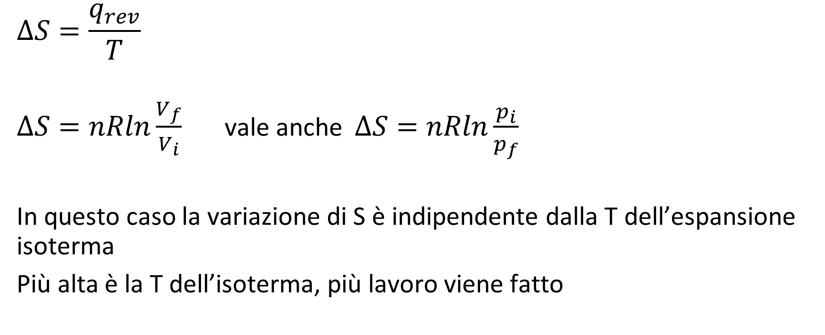
Variazione di entropia per un’espansione isoterma di un gas perfetto
$$ΔS=\frac{q_{rev}}{T}$$
$ΔS=nRln\frac{V_{f}}{V_{i}}$ vale anche $ΔS=nRln\frac{p_{i}}{p_{f}}$
In questo caso la variazione di S è indipendente dalla T dell’espansione isoterma
Più alta è la T dell’isoterma, più lavoro viene fatto

Slide 23
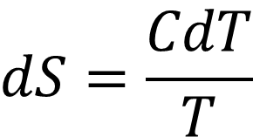
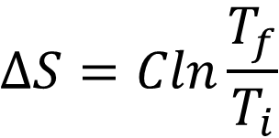
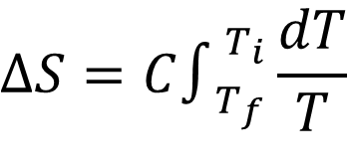
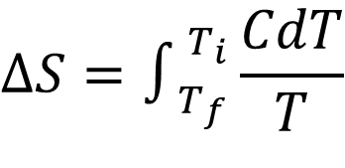
Variazione di entropia per riscaldamento
$$dS=\frac{CdT}{T}$$
C capacità termica
$$ΔS=∫_{T_{f}}^{T_{i}}\frac{CdT}{T}$$
$$ΔS=C∫_{T_{f}}^{T_{i}}\frac{dT}{T}$$
$$ΔS=Cln\frac{T_{f}}{T_{i}}$$
si considera C costante nell’intervallo di T: Tf-Ti
Quando Tf> Ti il logaritmo è positivo e ΔS> 0
quando T aumenta l’entropia aumenta
Nel caso di riscaldamento a p cost si usa Cp
Nel caso di riscaldamento a V si usa CV

Slide 24
Variazione di entropia associata ad una transizione di fase
Trasferimento di energia come q avviene reversibilmente per un solido in corrispondenza della temperatura di fusione
Se la T dell’ambiente è di una quantità infinitesima inferiore a quella del sistema, l’energia, sotto forma di calore, fluisce dal sistema e la sostanza solidifica
Se la T dell’ambiente è di una quantità infinitesima superiore a quella del sistema, l’energia sotto forma di calore fluisce dall’ambiente e la sostanza fonde

Slide 25
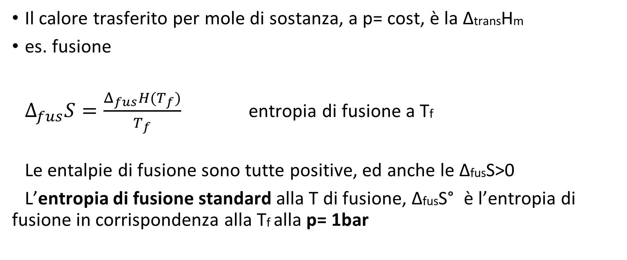
Transizione di fase a pressione costante:fusione
Il calore trasferito per mole di sostanza, a p= cost, è la ΔtransHm
es. fusione
  $Δ_{fus}S=\frac{Δ_{fus}H(T_{f})}{T_{f}}$ entropia di fusione a Tf
  Le entalpie di fusione sono tutte positive, ed anche le ΔfusS>0
  L’entropia di fusione standard alla T di fusione, ΔfusS° è l’entropia di fusione in corrispondenza alla Tf alla p= 1bar

Slide 26
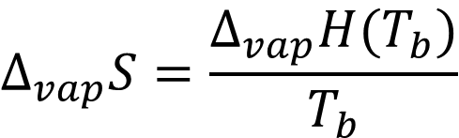
Entropia di vaporizzazione
L’entropia di vaporizzazione in corrispondenza della T di ebollizione
Per la ΔvapS° la pressione è di 1 bar
Le ΔvapS sono positive
$$Δ_{vap}S=\frac{Δ_{vap}H(T_{b})}{T_{b}}$$

Slide 27
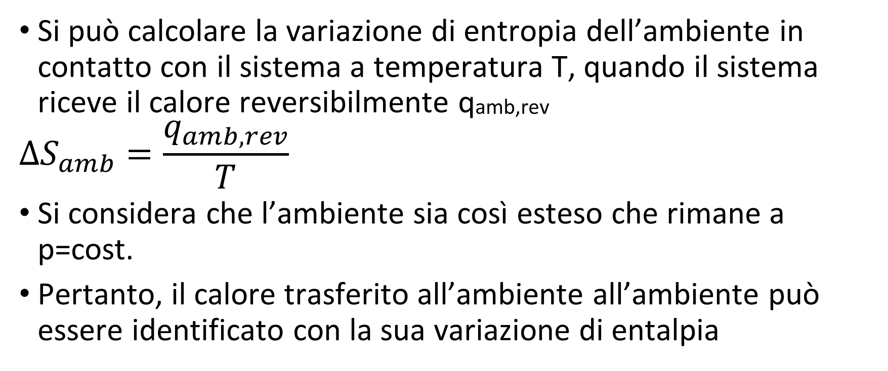
Variazione di entropia dell’ambiente
Si può calcolare la variazione di entropia dell’ambiente in contatto con il sistema a temperatura T, quando il sistema riceve il calore reversibilmente qamb,rev
$$ΔS_{amb}=\frac{q_{amb,rev}}{T}$$
Si considera che l’ambiente sia così esteso che rimane a p=cost.
Pertanto, il calore trasferito all’ambiente all’ambiente può essere identificato con la sua variazione di entalpia

Slide 28
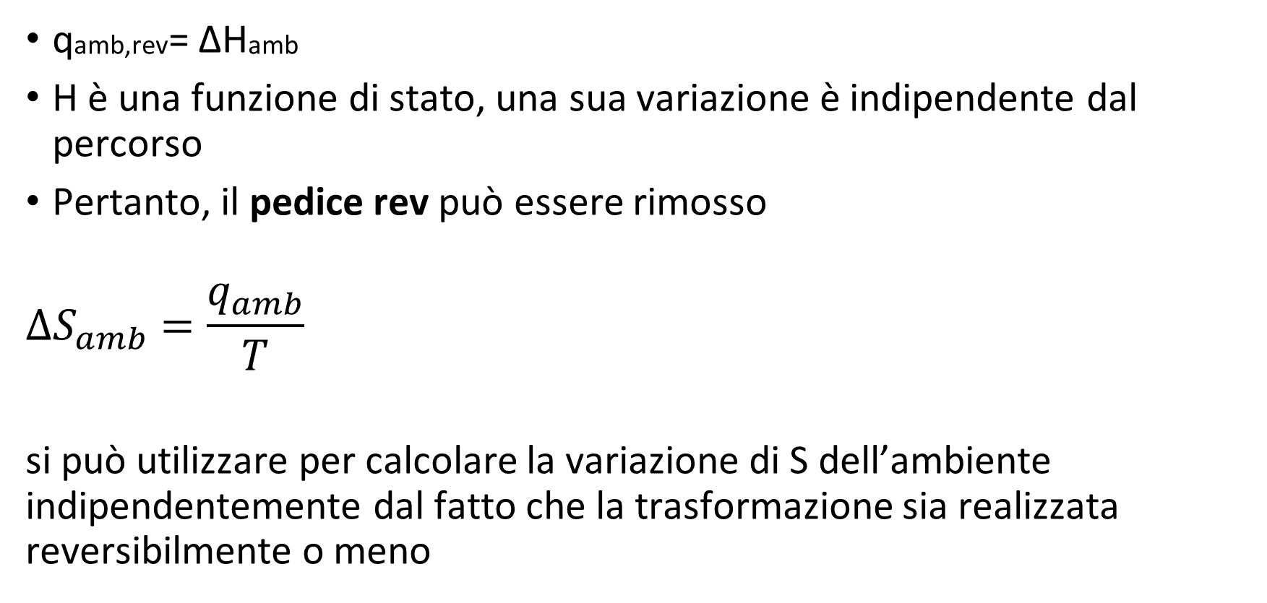
qamb,rev= ΔHamb
H è una funzione di stato, una sua variazione è indipendente dal percorso
Pertanto, il pedice rev può essere rimosso
$$ΔS_{amb}=\frac{q_{amb}}{T}$$
si può utilizzare per calcolare la variazione di S dell’ambiente indipendentemente dal fatto che la trasformazione sia realizzata reversibilmente o meno

Slide 29
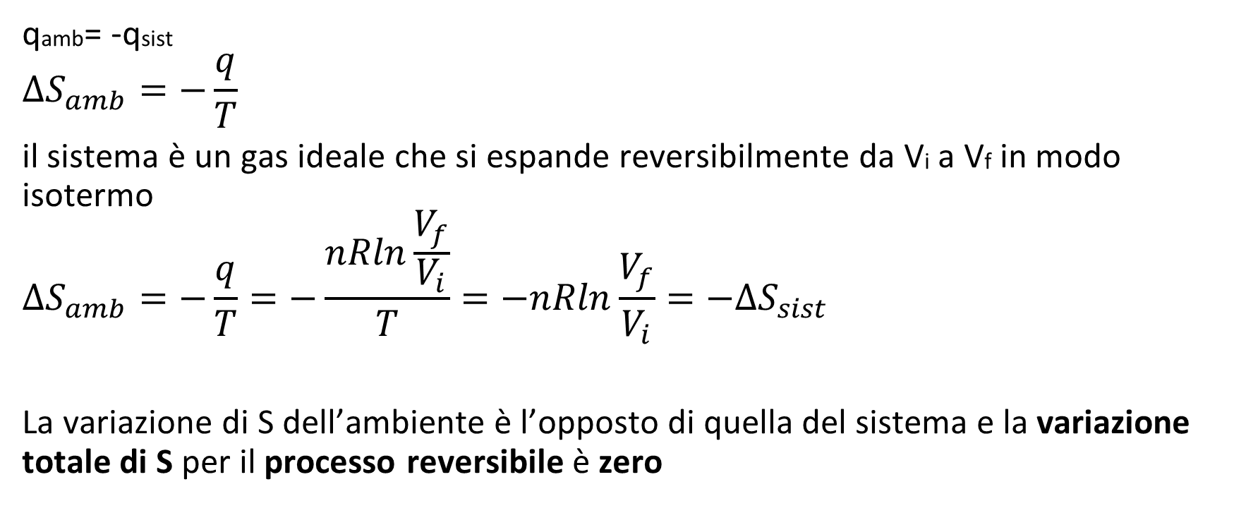
Variazione di entropia dell’ambiente per espansione isoterma reversibile del sistema
qamb= -qsist
$$ΔS_{amb}=−\frac{q}{T}$$
il sistema è un gas ideale che si espande reversibilmente da Vi a Vf in modo isotermo
$$ΔS_{amb}=−\frac{q}{T}=−\frac{nRln\frac{V_{f}}{V_{i}}}{T}=−nRln\frac{V_{f}}{V_{i}}=−ΔS_{sist}$$
La variazione di S dell’ambiente è l’opposto di quella del sistema e la variazione totale di S per il processo reversibile è zero

Slide 30
Espansione isoterma libera (pex= 0) di un gas perfetto. Processo irreversibile
La variazione di S per il sistema è la stessa, perché S è una funzione di stato
ΔU= 0 perché la trasformazione è isoterma
non si compie lavoro w= 0, allora anche q= 0
non viene trasferito alcun calore all’ambiente,
quindi ΔSamb= 0
ΔSTOT= ΔSsist >0
In accordo con il II principio l’entropia dell’universo per questo processo irreversibile è aumentata

Slide 31
Processo irreversibile
Sistema isolato costituito da due parti, ciascuna caratterizzata da una T ben definita
sia T1>T2
il volume è costante, quindi dw= 0
La variazione di energia di ciascuna delle parti è legata solo al flusso di calore
dU1= dq1 e dU2= dq2
In base al I principio il calore si conserva, quindi dq=-dq1= dq2

Slide 32
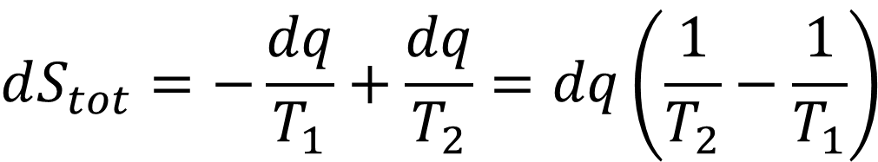
La variazione S totale per il sistema sarà la somma delle variazioni di entropia delle due parti:
Il calore passa irreversibilmente dal corpo più caldo (1) a quello più freddo (2)
dS> 0
Uno stato di non equilibrio (T1> T2) evolve verso uno stato di equilibrio, dove T1=T2=Teq mediante un aumento di entropia
L’entropia dello stato di equilibrio deve essere maggiore di quella di qualsiasi altro stato di non equilibrio
$$dS_{tot}=−\frac{dq}{T_{1}}+\frac{dq}{T_{2}}=dq\left(\frac{1}{T_{2}}−\frac{1}{T_{1}}\right)$$

Slide 33
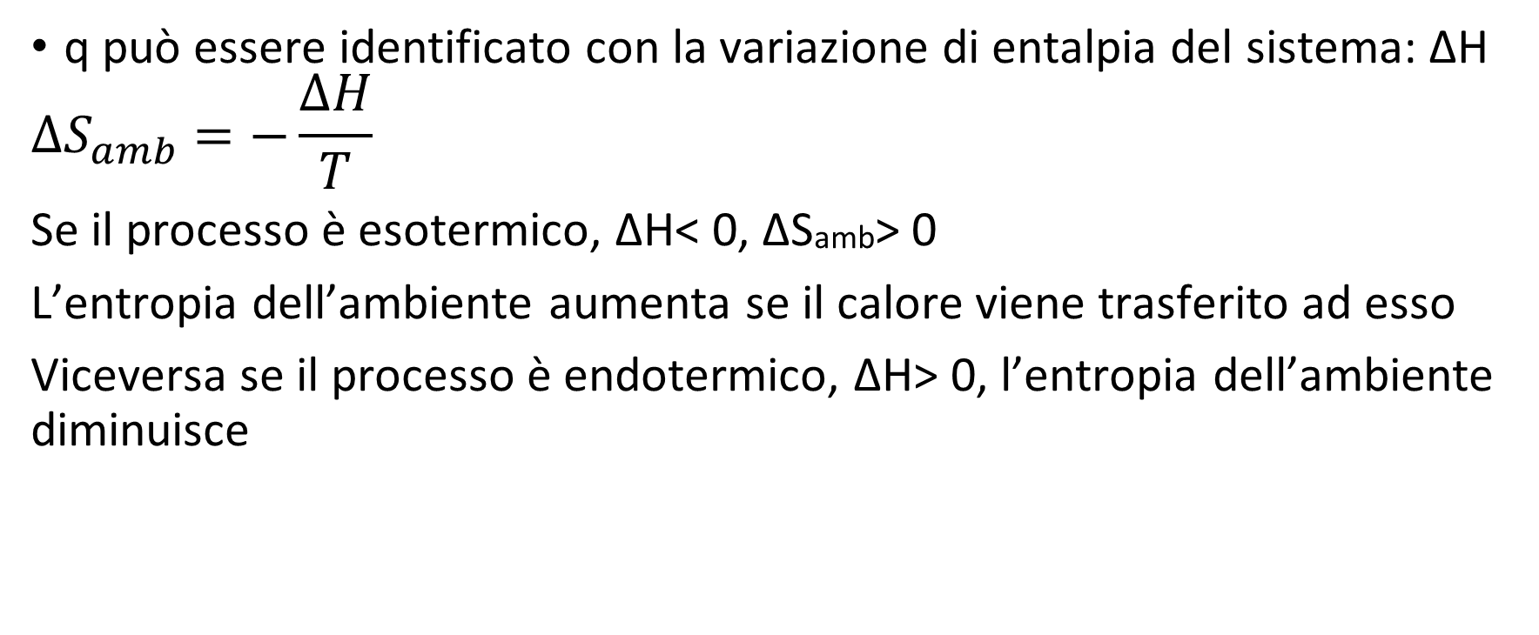
Reazione chimica o transizione di fase a p cost
q può essere identificato con la variazione di entalpia del sistema: ΔH
$$ΔS_{amb}=−\frac{ΔH}{T}$$
Se il processo è esotermico, ΔH< 0, ΔSamb> 0
L’entropia dell’ambiente aumenta se il calore viene trasferito ad esso
Viceversa se il processo è endotermico, ΔH> 0, l’entropia dell’ambiente diminuisce

